Slide 1
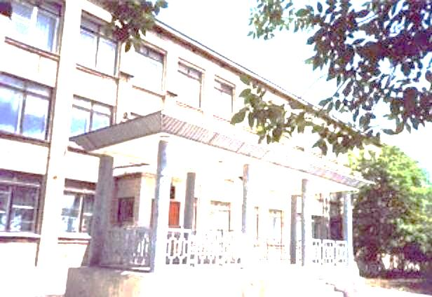
Основы обороны государства.
урок- презентация.
Преподаватель-организатор ОБЖ
Пушкарский С.В.

Slide 2
Что понимается под понятием «оборона государства»?
Ст. 1.1 «... под обороной понимается система политических, экономических, военных, социальных, правовых и иных мер по подготовке к вооруженной защите и вооруженная защита Российской Федерации, целостности и неприкосновенности ее территории».

Slide 3
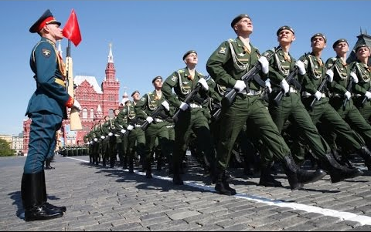
«Защита Отечества является долгом и обязанностью гражданина Российской Федерации»
(ст. 59, Конституция РФ)

Slide 4
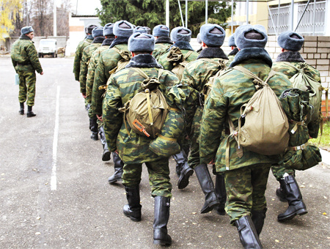
Цель воинской обязанности
обеспечение Вооруженных Сил личным составом в мирное время, а также в период мобилизационного развертывания, в период военного положения и в военное время
Прохождение военной службы по призыву является наиболее активной формой исполнения воинской обязанности гражданами Российской Федерации

Slide 5
Воинский учет
Обязательная подготовка
Воинская обязанность
Пребывание в запасе
Призыв на военную службу
Прохождение военных сборов
Прохождение военной службы

Slide 6
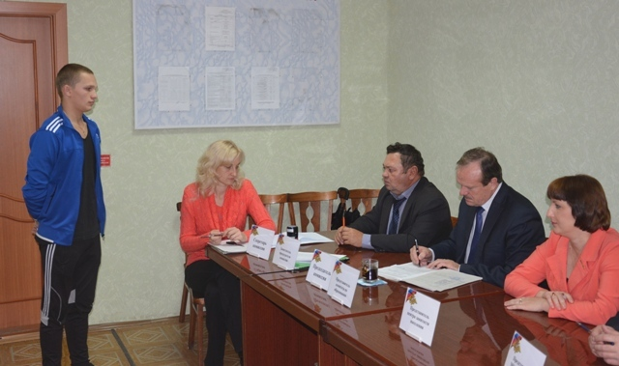
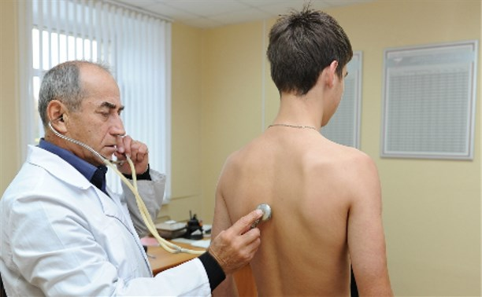
Первоначальная постановка на воинский учет
осуществляется в период
с 1 января по 31 марта,
по достижении 17-летнего возраста
проводится медицинское освидетельствование и определяется годность к военной службе по состоянию здоровья

Slide 7
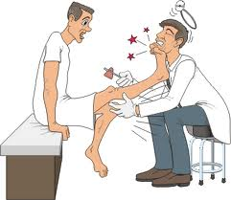
Терапевт
Невропатолог
Психиатр
Освидетельствование
Хирург
Окулист
Стоматолог
Отоларинголог

Slide 8
Категории годности к военной службе
А – годен к военной службе
Б – годен к военной службе с незначительными ограничениями
В – ограниченно годен к военной службе
Г – временно не годен к военной службе
Д – не годен к военной службе

Slide 9
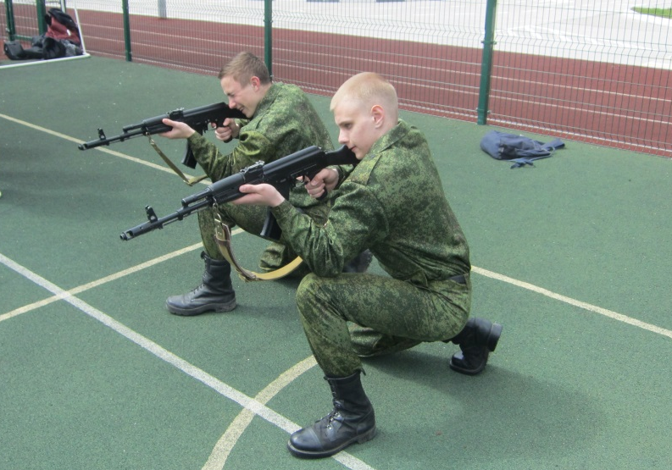
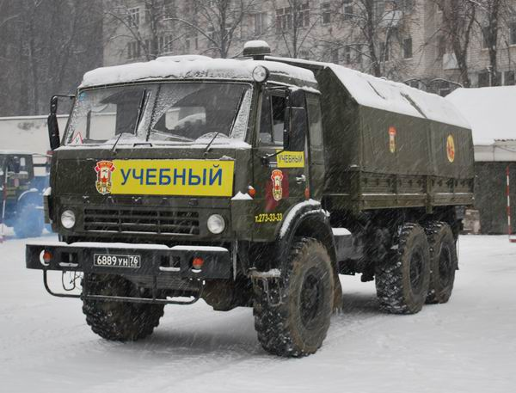
Обязательная подготовка к военной службе
Получение начальных знаний в области обороны
Военно-патриотическое воспитание
Подготовка по военно-учетным специальностям

Slide 10
Призыв на военную службу – возраст от 18 до 27 лет.
Основание для призыва – указ Президента РФ.
Сроки призыва – с 1 апреля по 15 июля;
с 1 октября по 31 декабря.
Основания для освобождения от призыва
признание негодным к военной службе по состоянию здоровья;
окончание военной службы в РФ;
прохождение альтернативной гражданской службы;
прохождение военной службы в другом государстве.

Slide 11
Города-герои
Великой Отечественной войны
Москва
Санкт-Петербург
Новороссийск
Севастополь
Тула
Смоленск
Керчь
Волгоград
Мурманск

Slide 12
Домашнее задание:
1. Прочитать параграф № 5 (стр.32-41).
2. Ответить на вопросы 1-14 (стр.42).
3. Выполнить задание № 16 (стр. 42). Подготовьте сообщение об одном из городов-героев Российской Федерации.

